Slide 1
Мультимедиа технологияларын қолданылатын аймақтары
Л.Н. Гумилев атындағы Еуразия ұлттық университеті

Slide 2
Мультимедиа-өнімдері мен мультимедиа- қосымшаларын қолданудың негізгі аймақтары: -Тауар мен қызметтерді презентациялауға арналған бизнес саласы; кәсіптік оқу; маркетинг; жарнама, мәліметтер қорын құру; телеконференция мен каталогтар; экономикалық ақпаратпен алмасу; электронды сауда жүйесі. -Дәстүрлі және дәстүрлі емес әдістерді қолданатын білім беру орталықтары, оның ішінде әртүрлі обьектілерді ақпараттық модельдеу негізіндегі интерактивті әдістерді, физикалық, химиялық, әлеуметтік, экономикалық және басқа мазмұнды құбылыстардың процесін модельдеу; -Өзін өзі оқыту – әртүрлі ғылыми облыстармен танысу, ғылыми журналдар, кітапханалар, энциклопедиялар мен телеконференцияның ақпараттың қолдану; -Аудио және видеожазбалар, телебағдарламалар мен кинофильмдерді интерактивті түрде көру үшін арнайы аппаратураларды қолдану;

Slide 3
-Ойын индустриясы, виртуалды шындық эффекттілері бар ойын программаларын құру, олар екі және үш жақты бейнелермен жұмыс істеуге арналған технологиялар мен әдістерді қолданады. «Виртуалды обьектілерді» құру әдісі мультимедианың қолдану аймағын кеңейтеді, қолданушының интерактивті диалогы режимында дыбыс пен анимация, бейнелер құрастыру үшін мультимедианың негізгі элементтерін қолдану. -Шығармашылық үшін заманауи электрониканың барлық жетістігін қолданатын шоу-бизнес саласы. Электронды музыкалық аспаптар әртүрлі музыкалық аспаптардың дыбыстарын күшейтеді және синтез жасайды, ол арқылы көптүрлі дыбыстық эффектілерді жасайды.

Slide 4
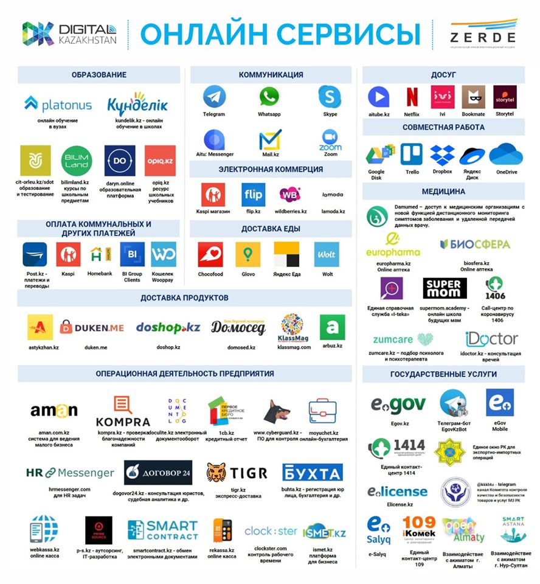

Slide 5
Бұқаралық ақпараттар құралдары, олар өз алдына заманауи сандық технологияларды және мультимедиа құралдарын қолдану арқылы барлығы туралы ақпараттарды жедел түрде алады және өздерінің квалификацияларын көтереді, барлық каналдар арқылы өз жаналықтарын трансляцияға шығарады. Әлемнің әрбір нүктесіндегі, сондай ақ космостағы барлық обьектілерге сілтеме жасау арқылы қатынап телеконференциялар құруға болады.

Slide 6
Виртуалды кәсіпорын құру – бұл обьектілерді ұйымдастырудың ашық компьютерлік интегралданған ұйымда құрудағы жаңа бағыты, ол біртекті емес, бір бірімен байланысқан көпагенттік жүйені қолданатын интеллектуалды коллективті агенттер. Жалпы жағдайда виртуалды ұйым өз алдына күрделі әлеуметтік–техникалық жүйені құрайды,ол бір бірін өшірген группалық адамдардан құралады, олар алдыңғы қатадағы желілік және интеллектуалды технологиялардың сембиоз негізінде біріктіріледі, мысалы Internet желісі және білімді басқару құралдары.

Slide 7
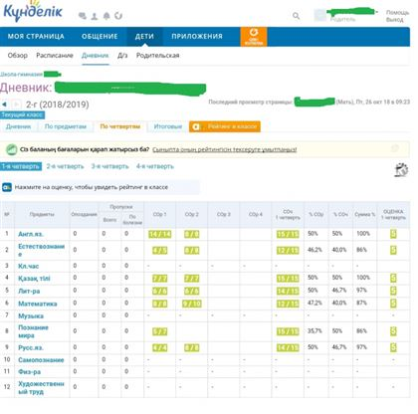

Slide 8
Білім беру орындарында қашықтан оқытуға қолданылатын жүйелер
MS Teams;
Zoom (барлық оқу орындарында);
classroom.google.com (орта мектептерде);
Телеарналар;
Kundelik.kz (орта мектептерде);
Платонус (ЖОО);
Webex Meeting (дәріс);
Webex Training (практикалық сабақтар);
Webex Teams (практикалық сабақтар);
TeamViewer (қашықтан басқару);
Skype.

Slide 9
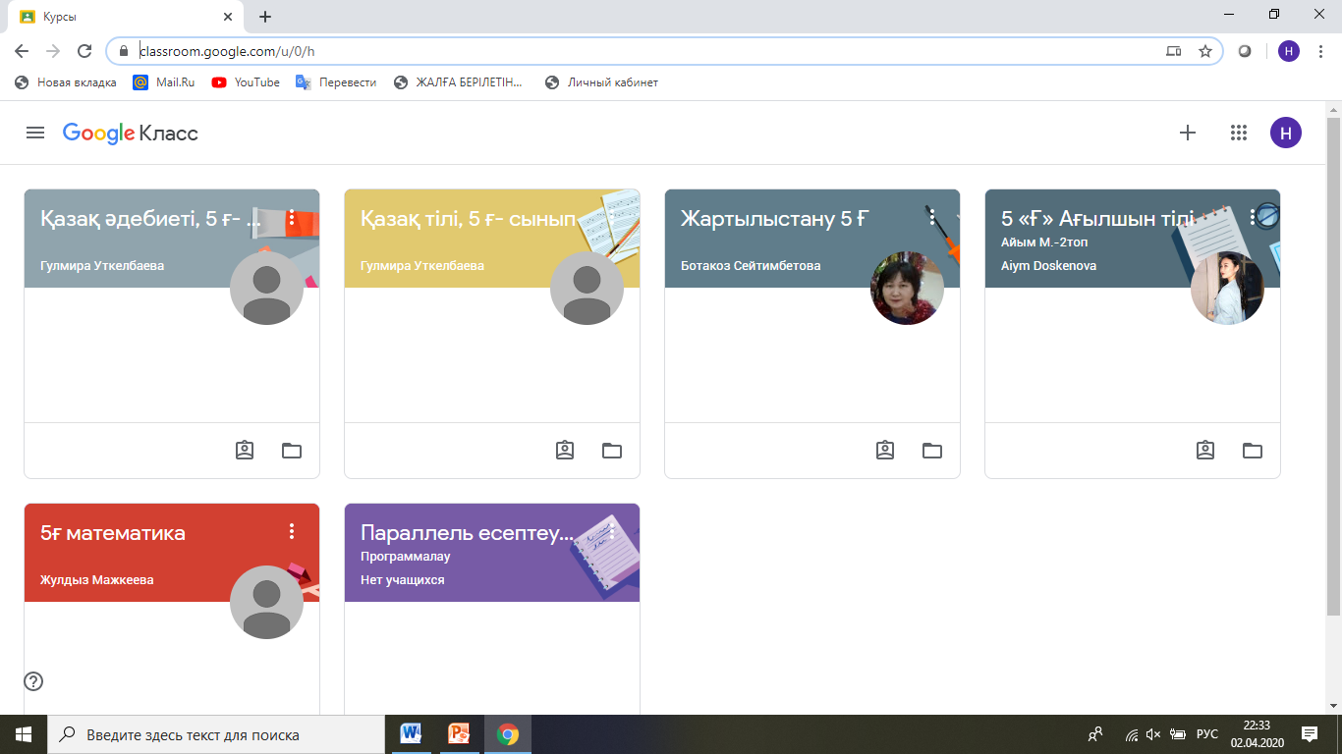

Slide 11
Назар аударып
тыңдағандарыңызға
рақмет!

Slide 12
Қолданылған әдебиеттер
Карелхан Н., Серік М., Альжанов А.К. RadStudio ортасында программалау мен параллель есептеулер. Алматы: ССК, 2017ж, -168 б.
Жақыпбекова Г.Т.Flash-те мультимедиалық технологияларының негіздері [Текст] : оқу құралы. Қазақстан Республикасы Білім және ғылым министрлігі. - Алматы : ССК, 2019

